Slide 1
„Изследване възможностите на утайка от кафе за получаване на биопродукти“
Ръководител : гл. ас. д-р Галина Йорданова
доц. д-р Добромир Йорданов.
д-р Зиля Мустафа
гл. ас.д-р Руска Ненкова
гл. ас. д-р Златина Ченголова
Кадер Юсеин – студент
Есмерай Сюлейманова – студент
Адел Кадух – студент

Slide 2
 | ПЛАН-ГРАФИК НА ДЕЙНОСТИТЕ
 | Дейности | Продължителност | Очаквани резултати от дейността
1 година | Подготовка на хранителни среди, стерилни материали и сушене на утайка. | 2 месеца | Подготвени материали и консумативи за изследването
 | 2. Изследване растежа на Aspergillus oryzae при различни съотношения на хранителна среда и отпадък. | 4 месеца | Избор на най-доброто съотношение за оптимално развитие на Aspergillus oryzae
 | 3. Оценка на ефективността на новата хранителна среда за получаване на ензима алфа-амилаза. | 4 месеца | Оптимални условия за получаване на ензима при новата хранителна среда.
 | 4. Анализ на резултатите, подготовка на публикация и отчет | 2 месеца | Отчитане на първата година от проекта
2 година | 5. Подготовка на стерилни материали и хранителни среди. Подготовка на утайка. | 1 месец | Подготвени материали и консумативи за изследването
 | 6. Вариране на съотношения в хранителна среда за получаване на втори биопродукт - етилов алкохол. | 4 месеца | Получаване на най-доброто съотношение за получаване на биоетанол.
 | 7. Анализиране на получените продукти чрез газова хроматография. | 4 месеца | Сравнение и доказване на полученият биопродукт.
 | 8. Анализ на резултатите, подготовка на публикация и отчет | 3 месеца | Отчитане на втората година от проекта

Slide 3
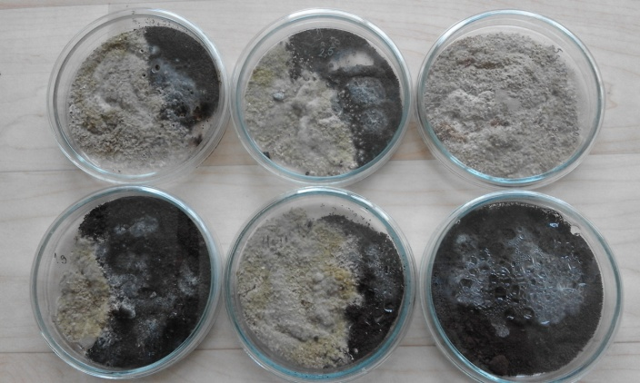
В настоящия проект са разгледани въпроси относно приложението на утайката от кафе, която представлява огромни количества отпадък по цял свят, а използването и е много ограничено. Проучването показа, че отпадъците от кафе представляват потенциални екологични проблеми и причиняват замърсяване на водата поради високите органични компоненти и киселинната природа. Тъй като съдържат някои вещества като триглицериди, протеини, минерални соли, целулоза и хемицелулоза, настоящото проучване се фокусира върху изследването на биотехнологичния потенциал на утайката от кафе от кафеавтомати за производство на ензима амилаза и биоетанол от микроорганизма Aspergillus oryzae. Тези биопродукти широко се използват в хранителната, текстилната и химическата промишленост, както и във фармацията и медицината.
Нашите изследвания имат за цел постепенното заместване на пшенични трици като хранителна среда за плесени Aspergillus oryzae с утайка от кафе.
За целта създаваме различни съотношения между двете среди за култивиране на плесени и наблюдаваме техният растеж (таблица 1).
Таблица 1. Отношения между двете среди в g, а именно:
Проследихме растежа на всички петриеви блюда пет дни след посева. Резултатите показват, че има растеж на плесени във всички проби. Растежът на проба № 6 (утайка от кафе) е по-малък в сравнение с другите съотношения, а най-плътният растеж на плесени се наблюдава на проба №1 - пшенични трици (фиг. 1).
Фиг. 1. Растежът на Aspergillus oryzae при различните съотношения на хранителните среди.
Проба № | 1 | 2 | 3 | 4 | 5 | 6
пшенични трици: утайка от кафе, g | 5:0 | 4:1 | 3:2 | 2,5:2,5 | 1:4 | 0:5
Растеж след 5 дни | + + + + | + + + | + + | + + | + + | +

Slide 4
Таблица 2. Изменение на абсорбцията при различни съотношения между пшенични трици и утайка от кафе.
№ тест епруветка | Абсорбция Пшенични трици: утайка от кафе, g
 | 5 : 0 | 4 : 1 | 3 : 2 | 2,5 : 2,5 | 1 : 4 | 0 : 5
1 | 0,052 | 0,350 | 0,20 | 0,291 | 0,510 | 0,350
2 | 0,003 | 0,488 | 0,32 | 0,060 | 0,311 | 0,310
3 | 0,019 | 0,223 | 0,22 | 0,243 | 0,224 | 0,033
4 | 0,032 | 0,070 | 0,10 | 0,358 | 0,378 | 0,079
5 | 0,260 | 0,245 | 0,08 | 0,411 | 0,428 | 0,328
6 | 0,390 | 0,065 | 0,04 | 0,506 | 0,164 | 0,038
7 | 0,285 | 0,526 | 0,55 | 0,214 | 0,174 | 0,405
8 | 1,008 | 0,798 | 0,68 | 0,375 | 0,618 | 0,787
9 | 1,505 | 0,899 | 0,77 | 0,675 | 0,435 | 1,038
10 | 1,699 | 0,872 | 0,92 | 0,816 | 0,832 | 1,380
Таблица 3. Представени са резултатите за амилазната активност.
проба № | 1 | 2 | 3 | 4 | 5 | 6
пшенични трици: утайка от кафе, g | 5:0 | 4:1 | 3:2 | 2,5:2,5 | 1:4 | 0:5
разреждане | 1:64 | 1:32 | 1:32 | 1:64 | 1:32 | 1:32
АЕ | 64 | 32 | 32 | 64 | 32 | 32

Slide 5
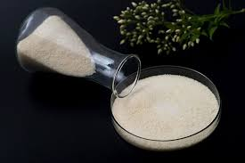
Фиг. 2. Спектрофотометрични измервания на двата вида среди.
Резултатите показват, че има малка разлика в активността на получения ензим върху двата вида хранителни среди – пшенични трици и утайка от кафе. Това доказва, че отпадъци като утайка от кафе могат успешно да се използват като допълваща среда за производството на ензима амилаза и дори като самостоятелна среда.

Slide 6
На вторият етап от проекта изследванията са насочени към изследване на възможностите на Aspergillus oryzae да произвежда биоетанол върху среда с утайка от кафе.
За да имаме повторяемост в нашите експерименти, началото започва с приблизително еднакъв брой спори. Първоначалната концентрация на спори, определена по микроскопски метод е 1х10⁸ клетки/ml. След 24 часа ферментация в термостат при температура подходяща за Aspergillus oryzae, са направени измервания на проби, взети от колбите с нарастваща концентрация на утайката от кафе. Растежът на плесените се наблюдава по микроскопски метод, а за наличие на биоетанол се прави йодна проба и се провежда измерване с газова хроматография.
Таблица 1. Влияние на концентрацията на утайката върху растежа на Aspergillus oryzae и продукцията на биоетанол.
№ колба | час | утайка, gl⁻¹ | Растеж на микроорганизма | биоетанол
1 | 24 | 0 | + | -
2 | 24 | 10 | + | -
3 | 24 | 20 | + | +
4 | 24 | 30 | +++ | +++
5 | 24 | 40 | +++ | +++
6 | 24 | 50 | ++++ | ++++
7 | 24 | 60 | +++ | +++
8 | 24 | 70 | ++ | +++
9 | 24 | 80 | ++ | +++
10 | 24 | 90 | + | +++
11 | 24 | 100 | + | +

Slide 7
Започва промяна и в развитието на плесените, наблюдава се намаляване броя на хифите. Това е потвърдено от микроскопските снимки.
а б в
Фиг. 1. Микроскопски снимки на Aspergillus oryzae в: 10 g l^{–1} утайка – а; 20 g l^{–1} утайка – б, и 30 g l^{–1} утайка – в
а б в
Фиг. 2. Микроскопски снимки на Aspergillus oryzae в: 50 g l^{–1} утайка – а; 60 g l^{–1} утайка – б, и 70 g l^{–1} утайка – в
а б в
Фиг. 3. Микроскопски снимки на Aspergillus oryzae в: 80 g l^{–1} утайка – а; 90 g l^{–1} утайка – б, и 100 g l^{–1} утайка – в

Slide 8
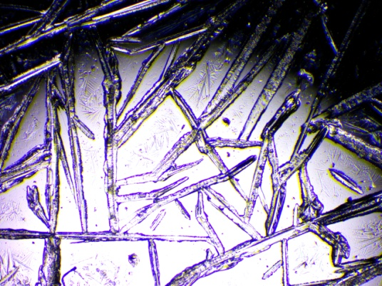
Фиг. 4. Микроскопско изображение (×100) – йодоформни кристали
в присъствието на биопродукта
Фиг. 5. GC хроматограма на пробите при 0, 10, 20 и 30 g l^{–1} утайка от кафе
Фиг. 6. GC хроматограма на 0, 50, 80 и 100 g l^{–1} утайка от кафе
Фиг. 7. GC хроматограма на 60, 70, 80, 90 и 100 g l^{–1} утайка от кафе

Slide 9
ИЗВОДИ
1. Установено е, че гъбата Aspergillus oryzae е способна да произвежда ензима амилаза не само върху пшеничните трици, но и върху утайката от кафе. И когато двете среди се комбинират, се получава по-добър растеж.
2. Освен това почти няма разлика в активността на ензима при комбинацията от двете среди.
3. Нарастат и перспективите за получаване на биогорива от отпадъци с помощта на микроорганизми. Проучванията показват, че използването на утайка от кафе води до растеж и развитие на Aspergillus oryzae. Постигнат е растеж на плесента върху утайка от кафе и е доказано с микроскопски снимки, на които ясно се вижда развитието на хифите на продуцента. В течната среда се получава биоетанол и това е доказано с качествено реакция и газова хроматография, където при концентрация 50 g l^{–1} утайка от кафе пикът на органичния продукт е най-голям.
4. Нашето проучване потвърждава, че утайката от кафе е важна суровина за получаване и производство на биопродукти.

Slide 10
Брой публикации
OPPORTUNITIES AND PERSPECTIVES FOR RECOVERY OF ORGANIC FOOD AND NON-FOOD WASTES TO BIOFUEL PRODUCTION. Galina Yordanova, Dobromir Yordanov. INDUSTRIAL TECHNOLOGIES, VOL. 8 (1) 2021.
Comparison of growth of Aspergillus oryzae and Saccharomyces cerevisiae on coffee ground. Galina Yordanova. ANNUAL OF ASSEN ZLATAROV UNIVERSITY, BURGAS. BULGARIA, 2021, v. XLX.
THERMODYNAMICAL PARAMETERS OF THE FERMENTATION PROCESS OF SPENT COFFEE GROUND BY ASPERGILLUS ORYZAE. Galina Yordanova, Dobromir Yordanov. INDUSTRIAL TECHNOLOGIES. VOL. 9 (1) 2022.
BIOLOGICAL POTENTIAL OF COFFEE SLUDGE FOR AMYLASE PRODUCTION. Yordanova G., Yordanov D. Journal of Environmental Protection and EcologyVolume 23, Issue 3, Pages 966 – 971, 2022.
POSSIBILITIES AND PROSPECTS OF Aspergillus oryzae FOR THE OBTAINING OF BIOETHANOL WITH COFFEE WASTE. G. D. YORDANOVA, D. I. YORDANOV. Oxidation Communications 45, No 2, 254–261 (2022).

Slide 11
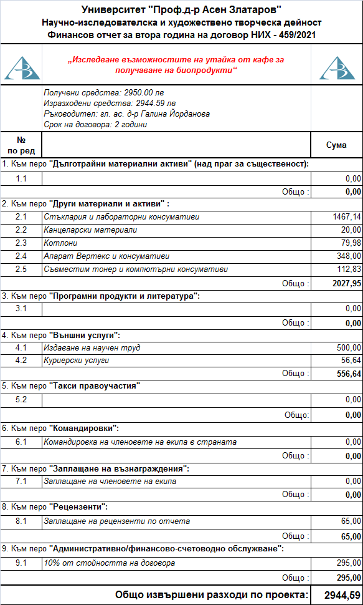
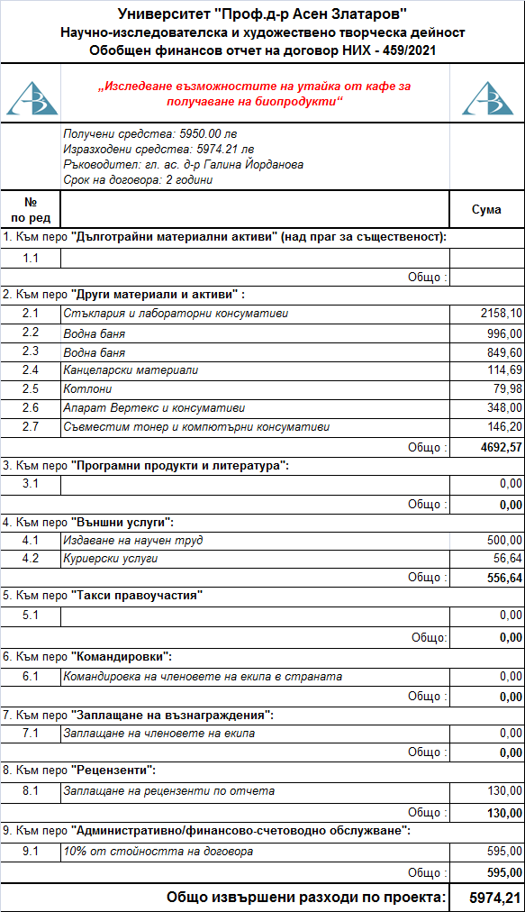

Slide 12
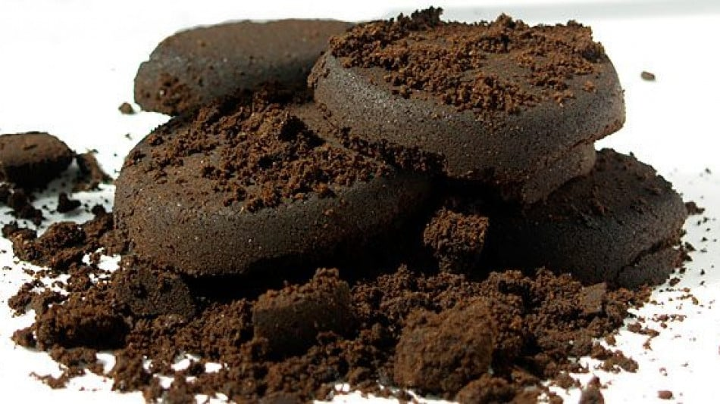
Благодаря ви за вниманието!

